Slide 1
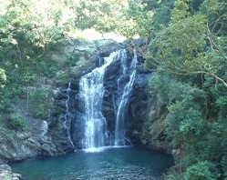
國境之南─ 屏東之雙流森林遊樂區
班級：四會一乙
學號：102404233
姓名：王明惠

Slide 2
基本介紹
台灣南部地區特有的熱帶季風雨林。
森林遊樂園之林木茂密，易於蓄養水源，溪流、瀑布為本區最重要之遊憩資源。
是登山、健行享受森林浴的好地方。

Slide 3
票種
全票/假日
一般優待票
半票
票價
100 元
80 元
50 元
免票
優待票
10 元
0 元

Slide 4
區域特色
依台灣氣候環境，應有大半年的乾旱季節，實際上一年中卻僅有約一個月為不下雨的乾季。
由於土質多崩積土、石灰土並夾雜著珊瑚礁，證明本區早期曾淹沒在海中。
瀑布發源自牡丹溪山的楓港溪、上游支流內文溪，北則有達仁溪，三方水流匯合形成雙流的特殊生態環境。

Slide 5
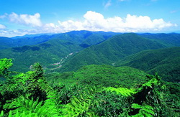
溪流水流平穩且水質清澈，水棲昆蟲、蜉游生物繁多。
雙流瀑布水量豐沛，激流自峭壁直洩而下，水勢磅礡，氣勢不凡，最是吸引遊客的地方。
帽子山可眺望台灣海峽、
太平洋、森林遊樂區全
貌及四周群山景觀。

Slide 6
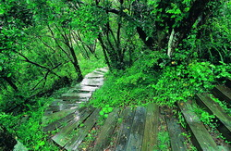
曾於民國54～55年間進行林相變更造林，保留原有林相的風貌。
白榕步道海拔150公尺上升至約300公尺，導致熱帶、亞熱帶、暖溫帶的各種林相生態交互出現。

Slide 7
景觀介紹
小檔案─雙流瀑布
瀑布於夏季時的水量會讓遊客覺得氣勢磅礡，充沛的陰離子含量讓人覺得心曠神怡。

Slide 8
小檔案─
陽光草坪
陽光草坪位於第二涉水道旁，為一空曠之草生地，是觀察鳥類及舉辦活動的好地方。

Slide 9
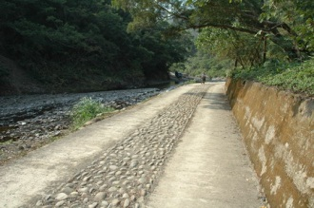
小檔案─瀑布步道
步道主要沿著內文溪而行，沿途可欣賞溪流及兩岸茂密森林景緻，也可在溪流旁享受親水的樂趣。

Slide 10
小檔案─白榕步道
白榕步道沿途穿越濃密的季風雨林，尤其桑科榕屬的植物最具特色，步道上常可見到長滿支柱根、板根的大樹，就是桑科榕屬植物。

Slide 11
小檔案─森林教室
森林教室位於瀑布步道第四涉水道過後不久即可抵達，該區域為一平坦之區域，設有樹木自導式解說牌，可自行在林間找出對應各樹木名稱。

